Slide 1
JARI 三石作成
2023年8月1日 第一回次世代エネルギーシステムTF資料
グリーンホロニズム構想による産業再生
国内・海外普及ビジネス
～実装用プラットフォーム構築～
（再整理）

Slide 2
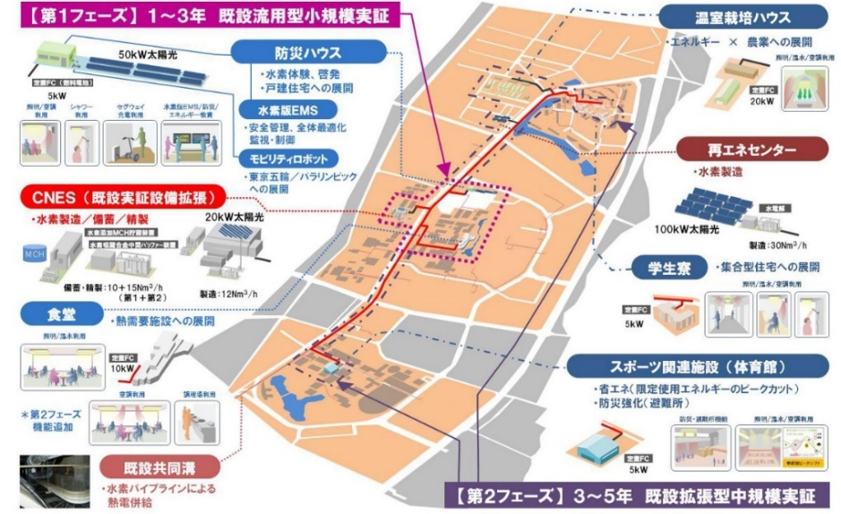
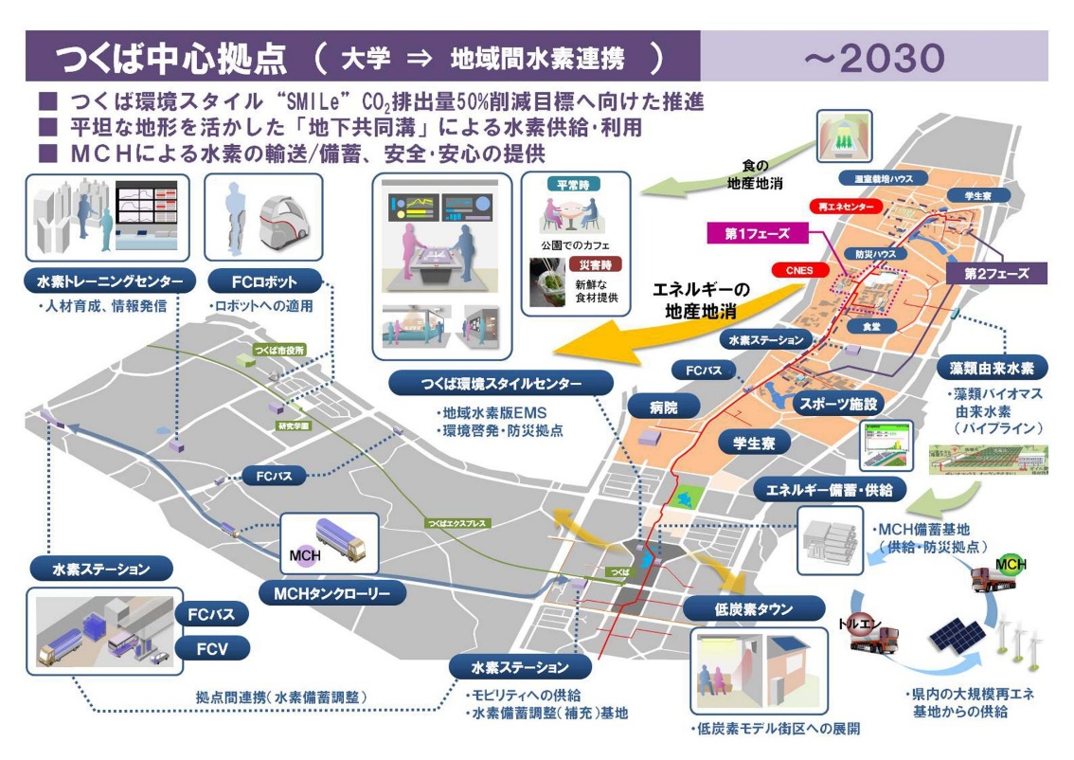
2014年度当初計画 普及型システムとしては不完全だった例
「2014年度末環境省事業提案"地域水素供給網の社会実装による再生可能エネルギー大規模導入と高レジリエント化"」
（次世代エネルギーシステムTFの最初の事業提案）
2014年度末につくばならではの将来像を描きましたが、これでは地域ごとに専用システム設計が必要で、世界展開にむきません
現在必要なのは、世界共通で汎用性が高い脱炭素型エネルギーシステムです。
⇒①②③と④（各国の訓練用）を一体化すると、どこでも利用できる脱炭素型エネルギーシステムが創り出せることがわかりました。
つくばグリーンホロニズム構想のエネルギーステーションを産み出しました
世界展開に向けたプラットフォームを構築し、実装技術確認を急ぐ
筑波大学を実装場所にした事業計画（2014年度末作成）
①CNES（筑波大学 ｶｰﾎﾞﾝﾆｭｰﾄﾗﾙ対応ｴﾈﾙｷﾞｰｼｽﾃﾑ）
機能：創る、変換する、配る（直流、水素）、 貯める、制御する、系統と連携する
②スタイルセンター
機能：エネルギー大量貯蔵・防災拠点
④水素トレーニングセンター
機能：みる（見る、観る）、知る、学ぶ、訓練する
（現状：山梨県にHySUT水素技術センターという名称の
水素実験ステーションが建設され終了）
③水素ステーション
機能：外部からの水素受入れ、高圧貯蔵、FCV充填
～2030年のつくば市内への展開イメージ（2014年度末作成）

Slide 3




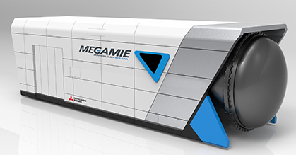


現在の目標
最新のマイクログリッド拠点 ホロニズムエネルギーステーション
FCV普及のための水素ステーションの
基数増加と自立経営の可能性
ホロニズムエネルギーステーション
（前頁①～③を一体化しアップグレード）
2022年後期のFCV台数：7,418台
2022年後期の水素ステーション数：178
自立経営に必要なFCV台数：356,000台
↓
自立経営不能
2030年目標値
FCV台数：80万台（乗用車換算）
水素ステーション数：1000基
自立経営に必要なFCV台数：200万台
↓
自立経営不能
系統電力（電気：交流）
次世代無線伝送網による全体制御
電気（交流）
凡例
電気（直流）
上水
水素（低圧）
給湯
（仮称）ホロニズム
エネルギーステーション
風力
蓄電池
PV
ｷｭｰﾋﾞｸﾙ
（PCS他）
車専用から「まち」での共通利用
PEFC
メタノール水
SOFC
燃料ﾀﾝｸ
水電解槽
「まち」のエネルギー管理も行う水素ステーションの多機能化により、脱炭素且つ、全国民が恩恵を受け、さらに自立経営する
貯水槽
水素ステーション
（水素貯蔵所）
充電ｽﾀﾝﾄﾞ
V2H
FC-PHV
FCバス
EV･PHV
EVス
ホロニズムエネルギーステーション

Slide 4
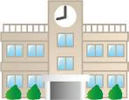





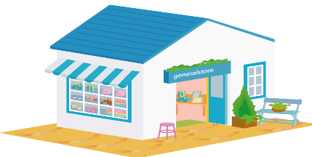

送電・制御網のイメージ
（規制適正化に踏み込む段階で既設都市ガスパイプラインをベースとする水素パイプラインを追加）
系統（交流送電網）
系統通信・制御
・需要予測
・供給計画
・託送計画
他のステーションa
との協調・連携
凡例
電気（交流）
電気（直流）
水素（低圧）
Ａ地区
二次ｴﾈﾙｷﾞｰ複線化住宅
ステーションa
（水素スタンド等フルオプション）
DX・G&EX+AI
PV
蓄電池
PV
充電
ｽﾀﾝﾄﾞ
蓄電池
消費地
水電解装置
PEFC
V2H
BEV･PHV
V2H
充電
ｽﾀﾝﾄﾞ
PEFC
BEV･PHV
貯水槽
FC-PHV
Ｂ地区
Ｃ地区
ステーションb
（ベーシックオプション）
DX・G&EX+AI
ステーションc
（ベーシックオプション）
DX・G&EX+AI
二次ｴﾈﾙｷﾞｰ複線化住宅
蓄電池
PV
充電
ｽﾀﾝﾄﾞ
PEFC
V2H
二次ｴﾈﾙｷﾞｰ複線化店舗
二次ｴﾈﾙｷﾞｰ複線化住宅
BEV･PHV
蓄電池
PV
充電
ｽﾀﾝﾄﾞ
蓄電池
PEFC
PEFC
V2H
BEV･PHV
FC-PHV
は、各小規模タウン（地産地消）
複数地区のエネルギー連携状態

Slide 5
グリーンホロニズム構想による産業再生、国内・海外普及
国内
約1700自治体への展開による日本のカーボンニュートラルへの貢献（教育・販売）
海外
次世代エネルギーシステムの海外輸出、世界展開（教育・販売）
関係企業・技術の再生、国際競争力は、関係する全分野におよび、日本が元気を取り戻す
ホロニズムエネルギーステーションを核にする次世代エネルギーシステムのフルスケールモデルを構築
フルオプション、ベーシックオプションのホロニズムエネルギーステーションを中心に“まち”のシステムを丸ごと販売
世界中のカーボンニュートラルとレジリエンスに貢献

Slide 6
参考資料

Slide 7
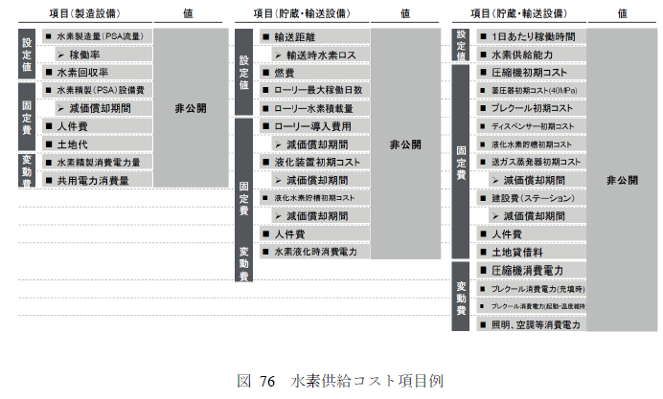
水素ステーションビジネス試算
水素ステーションビジネスにHFCV固定客2000台が必要という通説で試算
水素ステーションの固定客が2000台あれば自立経営できる
出典：水素サプライチェーン事業化に関する調査・報告書（2023年版)環境省
2022年のFCVと水素ステーション
FCV :7,417台
水素ステーション：178基
FCV2000台/基の不足台数：348,582台
⇒固定客が全く足りず、自立経営不可
肝心のコストが非公開のため水素ステーションの
採算性は算出不能
2030年のFCVと水素ステーション（目標）
FCV乗用車換算 :800,000台
水素ステーション：1,000基
FCV2000台/基の不足台数：1,200,000台
⇒固定客が全く足りず、自立経営不可
水素ステーションの多機能化による“まち”の脱炭素エネルギー管理ビジネス
水素ステーション単独のビジネスは成立しない

Slide 8
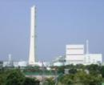
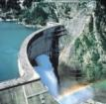

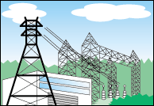



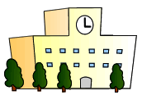



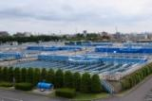




2011年頃 水素を使用する低炭素・循環型社会
～災害にも強いまちづくり～
ﾚｼﾞﾘｴﾝｽを明記した2011年修正版
水素（低圧）
自立経営困難
交流送電網
電気（直流）
配水
お湯
TF開始前：まちのエネルギー管理とFCV用水素ステーションを別々に考えていた
発電所
電気（直流）
水素ｽﾃｰｼｮﾝ
（ｵﾝｻｲﾄ・ｵﾌｻｲﾄ）
変電所
燃料電池
家庭
水素
電気
交流送電網
直流送電網
お湯
お湯
圧縮機
構成不明
水
FC-PHV
4.5億円/1基の水素ステーションが自立するためには2000台のHFCV*顧客が必要。その状態になるのは遠い将来なので工夫が必要
マイクログリッド（直流）と系統（交流）をきちんと接続し、マイクログリッド内のエネルギーシステムで安心して暮せる工夫が必要
FC-PHV
防災拠点・大型施設
*HFCV：燃料電池自動車、水素エンジン車
配水
発電設備
酸素
非常時
浄水場
貯水槽
非常用電源
非常時
燃料電池
ｵﾝ・ｵﾌｻｲﾄ水素ｽﾃｰｼｮﾝ
FC-PHV
（非常用電源･移動用車両）
水素ﾊﾟｲﾌﾟﾗｲﾝ（低圧）
水素製造工場
水素に加えて、最重要な電気エネルギー（直流配電）を追加し、さらに他のインフラも描き込みレジリエンスもみえる化した修正版。
ただし、マイクログリッドと系統との接続をきちんと描くことが無かった失敗作。
水素ﾄﾚｰﾗ

Slide 9


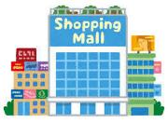











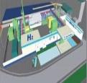

2020年TF資料「二次エネルギーの複線化（電気と水素）」による安心･安全な「まち」と「くるま」
～環境に調和した安心・安全・高効率なエネルギー社会、蓄電池と水素による電力貯蔵 2020年から始まる社会～
大規模施設（平常時も発電設備等を通常使用、災害時には防災拠点）
ショッピングモール（ｴﾈﾙｷﾞｰ消費：大）
学校（ｴﾈﾙｷﾞｰ消費：小）
病院（災害時完全自立稼動）
PV
医療用酸素
PV
PV
変電所
貯水槽
蓄電池
TFでの結果を踏まえ、まちのエネルギー管理とFCV用水素ステーションを一体化したホロニズム構想策定途中の構成
PCS
蓄電池
水電解装置
水電解装置
蓄電池
交流送電網・配電網（既設）
充電
ｽﾀﾝﾄﾞ
水電解装置
充電
ｽﾀﾝﾄﾞ
PCS
PCS
SOFC
貯水槽
貯水槽
SOFC
充電
ｽﾀﾝﾄﾞ
SOFC
V2H
水素ｽﾃｰｼｮﾝ
V2H
V2H
発電所
BEV･PHV
FC-PHV
BEV･PHV
BEV･PHV
FC-PHV
電気（交流）
凡例
電気（直流）
上水
大規模社会インフラ
電気（交流）
水素（低圧）
給湯
新規(=天然ｶﾞｽ)
自立経営困難なタイプは
ホロニズム構想から削除
新規
既設
複製水素
水
など
新規
二次ｴﾈﾙｷﾞｰ複線化住宅
PV
充電
ｽﾀﾝﾄﾞ
浄水場
PCS
蓄電池
水素ステーション
地域エネルギーセンター
PEFC
V2H
水素製造工場
ﾊﾟｲﾌﾟﾗｲﾝ
水素ﾄﾚｰﾗ
時間・季節シフト機器
（MCH関連、高圧等）
天然ガス
石油
バイオマス
など
二次ｴﾈﾙｷﾞｰ複線化住宅
BEV･PHV
FCバス
FC-PHV
FC二輪
水電解装置
二次ｴﾈﾙｷﾞｰ複々線化住宅
蓄電池
PV
充電
ｽﾀﾝﾄﾞ
充電スタンド
水素ステーション
充電
ｽﾀﾝﾄﾞ
ｵｰﾙ電化住宅
電力部門：日本のCO₂排出量の4割
運輸部門：日本のCO₂排出量の2割
PEFC
V2H
蓄電池
FC-PHV
V2H
FC-PHV
BEV･PHV
給湯
PEFC
HAL
FCバス
EVバス
電気（直流）
小規模タウンインフラ（地産地消）
上水
BEV･PHV
二次エネルギー製造
輸送・消費
水素（低圧）
FC車椅子(ｶｾｯﾄMHﾀﾝｸ)
三石復職後（2017年11月頃）直ちに書き直したホロニズム構想原案（JARI内は動かず）
2017.11.13 三石作成
2018.3.12 三石修正

